Slide 1
«Крышки добра»
Комплекс внеклассных мероприятий по экологии
Салова Светлана Викторовна,
учитель начальных классов

Slide 2
Что такое вторсырьё?
Вторсырье – или вторичное сырьё – это отходы производства или потребления, которые можно еще раз использовать после переработки.

Slide 3
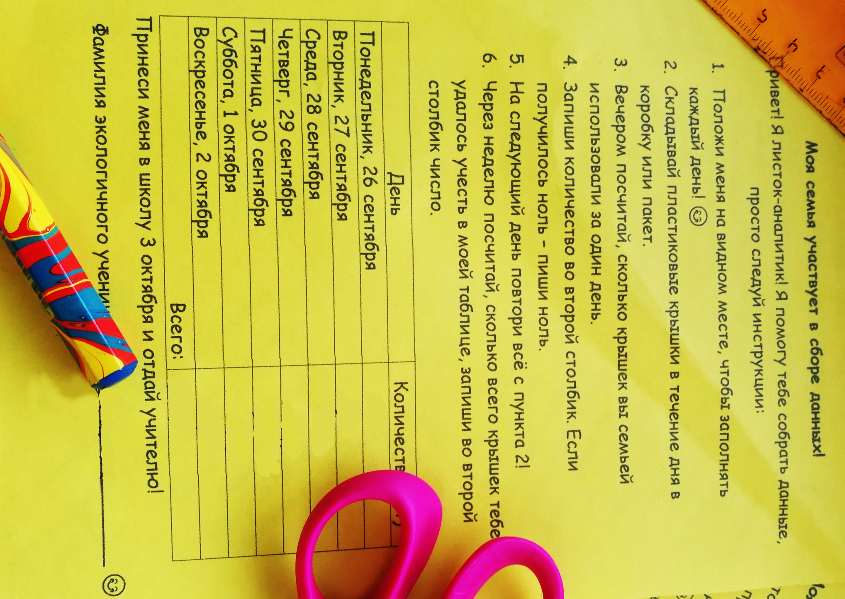
Листок-Аналитик

Slide 5
За неделю 25 семей выбрасывают 437 пластиковых крышек.
Самое большое количество крышек за неделю – 179
Самое маленькое количество за неделю – 3

Slide 6
Фото https://argumenti.ru/opinion/2021/09/739455

Slide 7
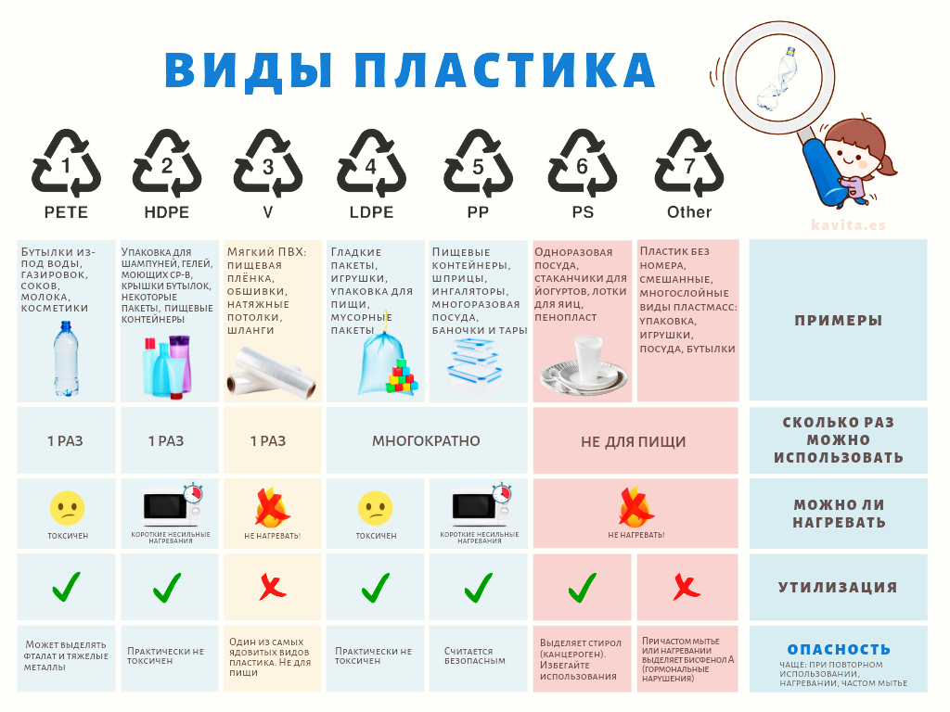
Фото https://kavita.es/ru/vidy-plastika-tablica/

Slide 8
Где сдать пластик в Челябинске?

Slide 10
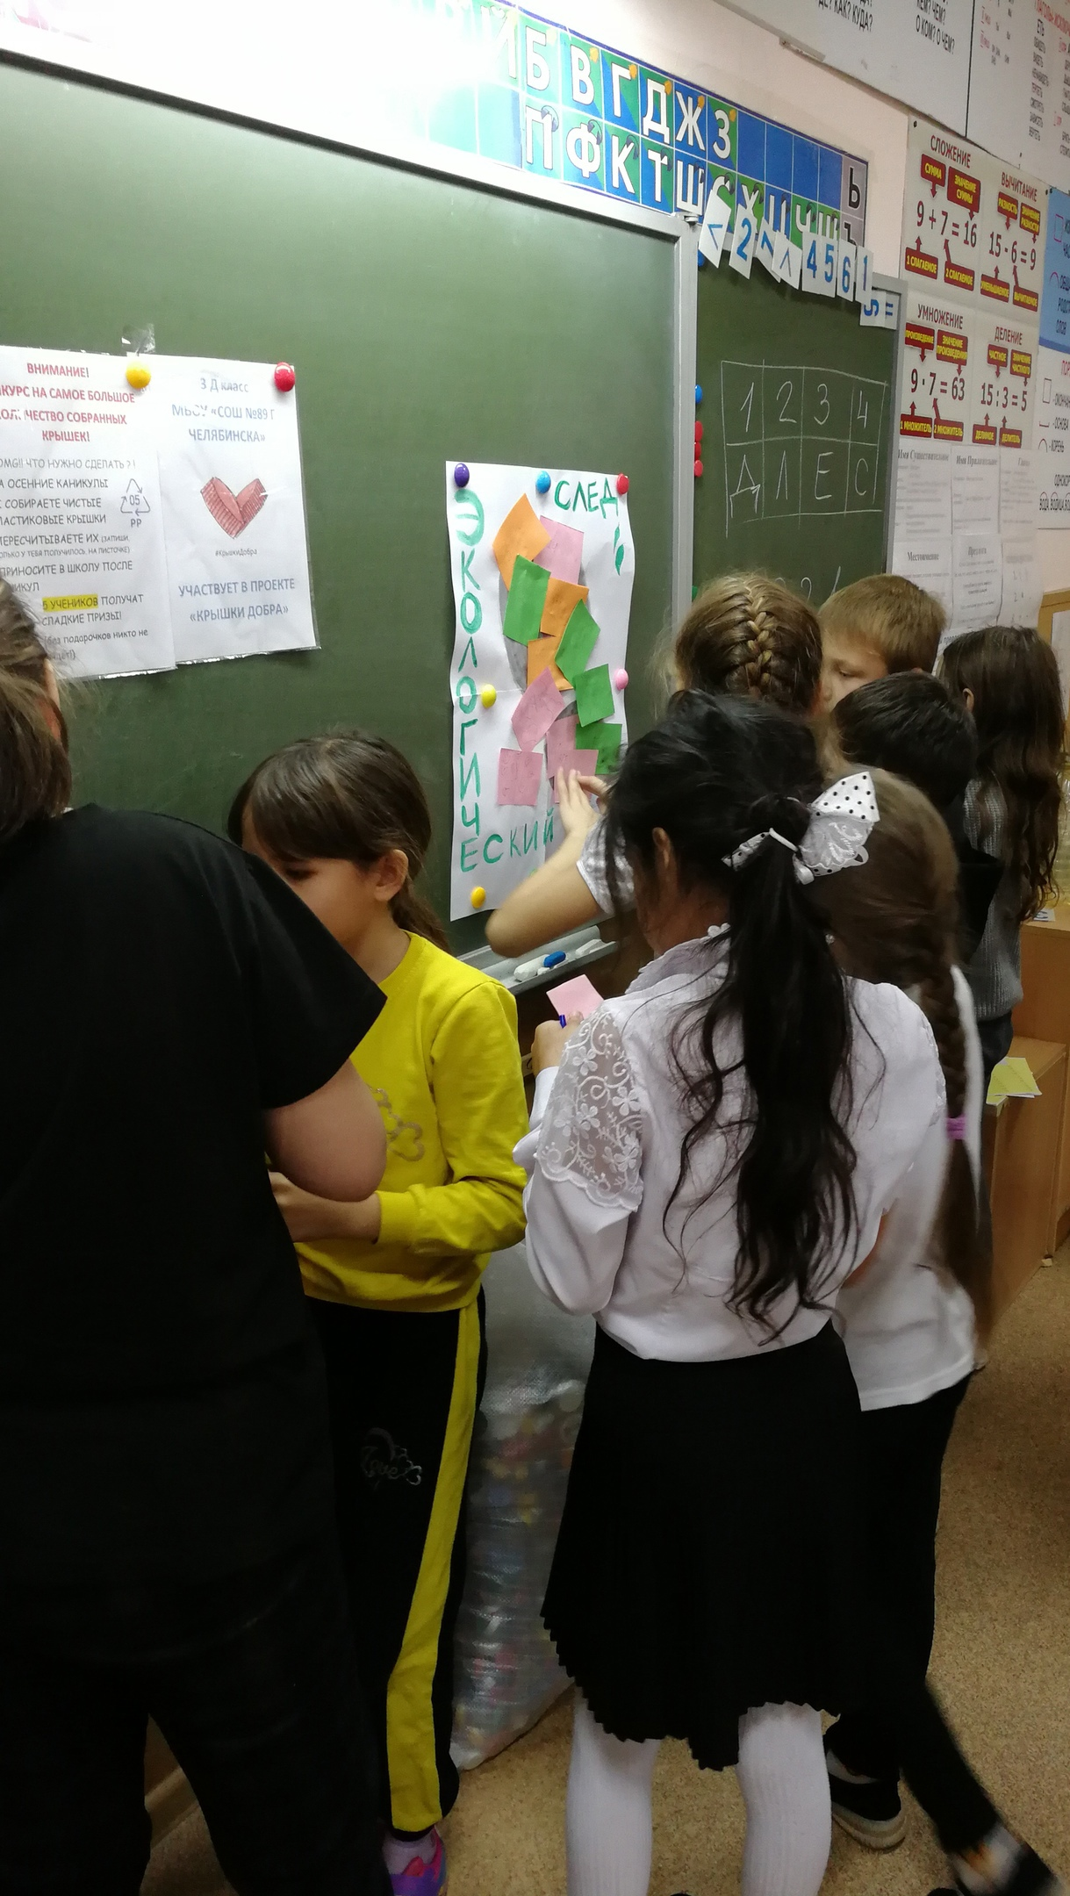
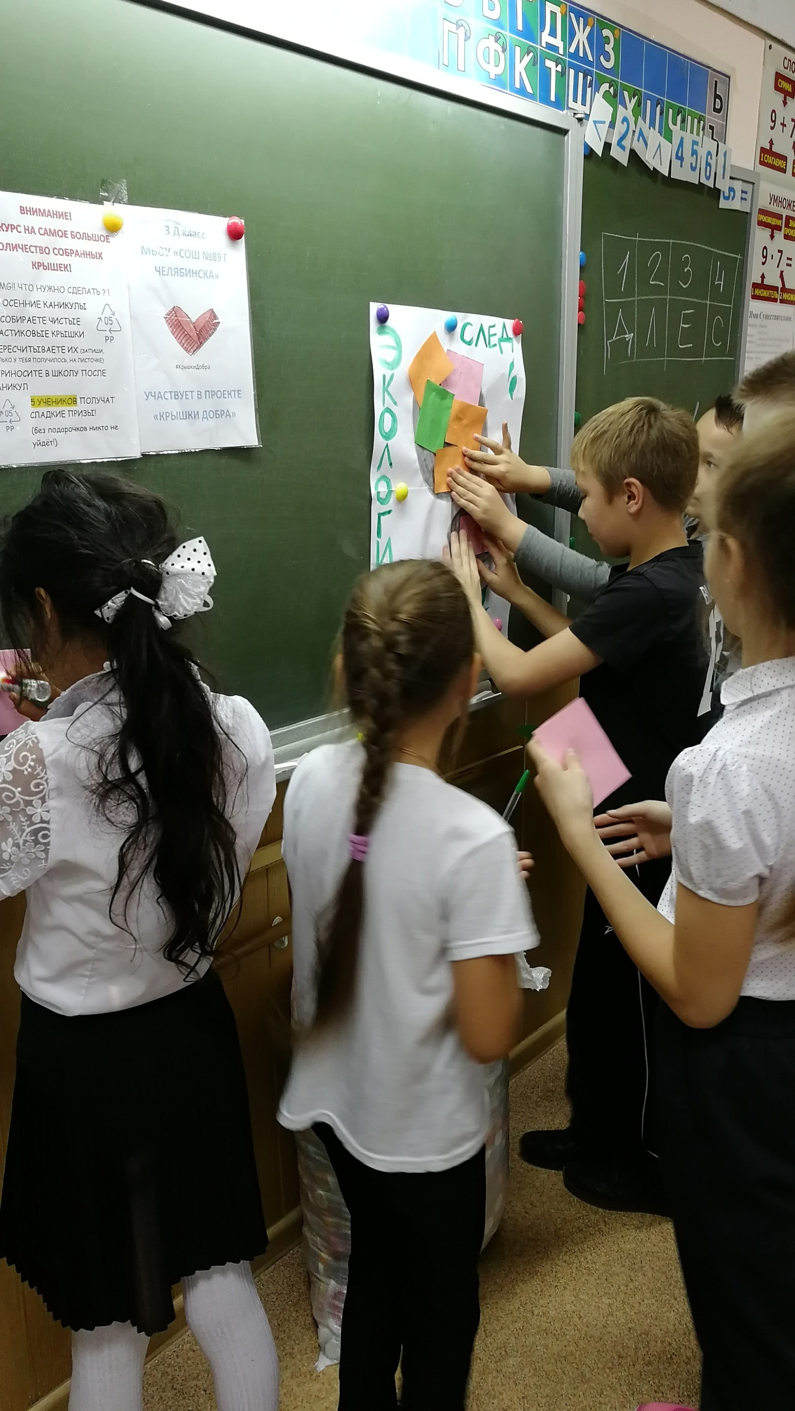

Slide 11
СОБИРАЮ. СДАЮ. ПОМОГАЮ!
Фото https://vk.com/dobrokrishki

Slide 12
Список литературы
1. Вторичное сырье, https://plus-one.ru/sustainability/vtorsyre#:~:text=%D0%92%D1%82%D0%BE%D1%80%D1%81%D1%8B%D1%80%D1%8C%D0%B5%20(%D0%B2%D1%82%D0%BE%D1%80%D0%B8%D1%87%D0%BD%D0%BE%D0%B5%20%D1%81%D1%8B%D1%80%D1%8C%D0%B5%2C%20recyclable%20materials,%D1%81%D1%8B%D1%80%D1%8C%D0%B5%D0%BC%2C%20%D0%B0%20%D0%B2%D1%82%D0%BE%D1%80%D0%B8%D1%87%D0%BD%D1%8B%D0%BC%D0%B8%20%D1%8D%D0%BD%D0%B5%D1%80%D0%B3%D0%B5%D1%82%D0%B8%D1%87%D0%B5%D1%81%D0%BA%D0%B8%D0%BC%D0%B8%20%D1%80%D0%B5%D1%81%D1%83%D1%80%D1%81%D0%B0%D0%BC%D0%B8.
2. Памятка по сбору крышек, информация с https://vk.com/topic-145857913_37363993
3. Сроки разложения пластика, изображение с https://argumenti.ru/opinion/2021/09/739455
4. Виды пластика, изображение с https://kavita.es/ru/vidy-plastika-tablica/
5. Челябинский экологический проект https://vk.com/dobrokrishki

